Slide 1
ΑΓΡΟΤΑΥΤΟΤΗΤΑ
Ενότητα 02
Αλυσιδωτή Αντίδραση Πολυμεράσης (PCR)
Ινστιτούτου Εφαρμοσμένων Βιοεπιστημών (INEB)
Εθνικό Κέντρο Έρευνας και Τεχνολογικής Ανάπτυξης (ΕΚΕΤΑ)

Slide 2
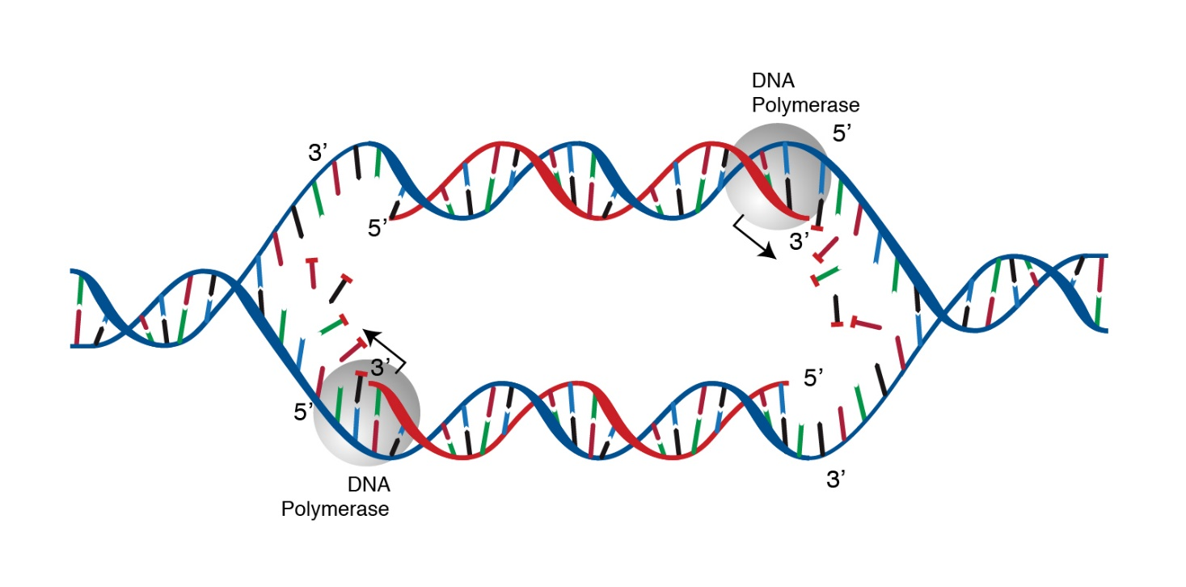
Αλυσιδωτή Αντίδραση Πολυμεράσης (PCR)
Η αλυσιδωτή αντίδραση πολυμεράσης (PCR) είναι μία in vitro μέθοδο που επιτρέπει τον επιλεκτικό πολλαπλασιασμό (ενίσχυση) αλληλουχιών DNA.
Η PCR Βασίζεται στη δράση των θερμο-ανθεκτικών DNA πολυμερασών (π.χ. Taq Polymerase).
Οι περισσότερες αναλύσεις του DNA χρησιμοποιούν τη PCR ή κάποια τροποποιημένη εκδοχή της.
Αποτελεί πολύτιμο εργαλείο των μοριακών αναλύσεων και έχει ποικίλες εφαρμογές.
Παραδείγματα:
Έρευνα
Κλινικές αναλύσεις
Ιατροδικαστική
Αναλύσεις τροφίμων
https://en.wikipedia.org/wiki/Polymerase_chain_reaction

Slide 3
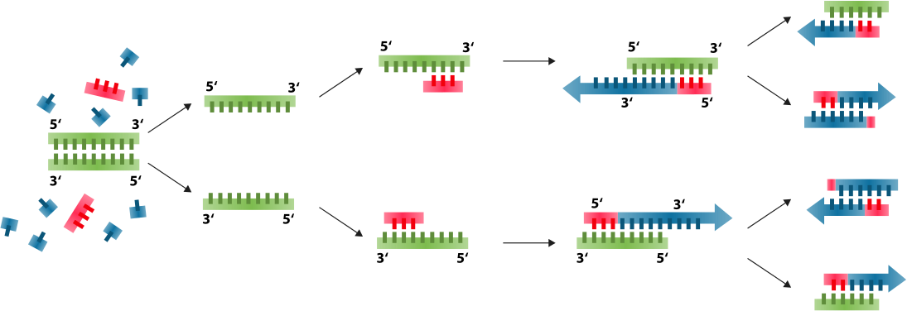
Τα στάδια της PCR
Η αντίδραση της PCR πραγματοποιείται σε διαδοχικές επαναλήψεις (κύκλοι) των ακόλουθων 3 σταδίων:
Εκκινητές
Α
Β
Γ
DNA
εκμαγείο
X 30-45 κύκλους
Νουκλεοτίδια
Α
Αποδιάταξη (denaturation)
Σε αυτό το στάδιο αποδιατάσεται το δίκλωνο DNA με έκθεση σε πολύ υψηλές θερμοκρασίες (94οC).
Υβριδισμός (annealing)
Yβριδισμός των εκκινητών στην ομόλογη αλληλουχία στόχο.
Β
Επιμήκυνση (extension)
Η πολυμεράση επιμηκύνει τους εκκινητές ενσωματώνοντας τα διαθέσιμα νουκλεοτίδια στο PCR προϊόν βάσει της αλληλουχίας του εκμαγείου.
Γ
Εικόνα τροποποιημένη από: https://www.genome.gov/genetics-glossary/DNA-Replication

Slide 4
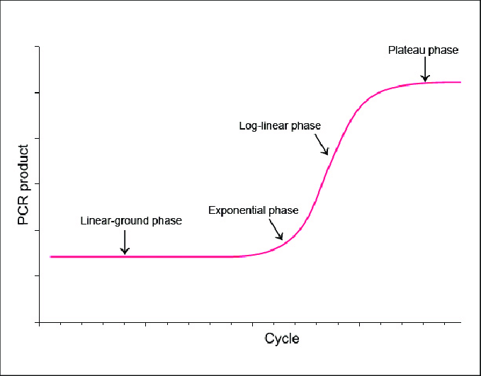
Κινητική της αντίδρασης PCR
Η PCR πραγματοποιείται σε θερμοκυκλοποιητές (Thermocyclers).
Οι θερμοκυκλοποιήτες επιτρέπουν την αυτοματοποιημένη και γρήγορη εναλλαγή θερμοκρασιών που απαιτούνται στη PCR.
Η αύξηση των προϊόντων της PCR είναι εκθετική. Σε κάθε κύκλο τα προϊόντα διπλασιάζονται.
Η κινητική της PCR περιλαμβάνει τα εξής στάδια:
Εκθετική φάση (Exponential phase): Έναρξη του πολλαπλασιασμού της αλληλουχίας στόχου.
Γραμμική φάση (Log-linear phase): Μειωμένη παραγωγή αντιγράφων λόγω μείωσης των αντιδραστηρίων.
Φάση πλατώ (Plateau phase): Δεν συντίθενται νέα μόρια DNA λόγω εξάντλησης των αντιδραστηρίων.
Nestorov et al. 2013

Slide 5
Τα αντιδραστήρια της PCR
DNA πολυμεράση
Το ένζυμο που καταλύει την αντίδραση ενίσχυσης της επιθυμητής αλληλουχίας από το DNA εκμαγείο.
Τυπικά χρησιμοποιείται η Taq πολυμεράση που έχει απομονωθεί από το βακτήριο Thermus aquaticus.
Η Taq πολυμεράση παραμένει δραστική σε υψηλές θερμοκρασίες, με βέλτιστη θερμοκρασία δράσης τους 72° C.
Ρυθμιστικό διάλυμα
Διατηρεί το pH και τη συγκέντρωση αλάτων στις βέλτιστες συνθήκες δράσης της πολυμεράσης.
Παρέχει κατιόντα Mg2+ που είναι απαραίτητα για τη δραστικότητα της DNA πολυμεράσης.
Η ιδανική συγκέντρωση προσδιορίζεται εμπειρικά με δοκιμές συγκεντρώσεων 1-4 mM.
Δραστικότητα πολυμεράσης
Εξειδίκευση της PCR
Συγκέντρωση Mg2+

Slide 6
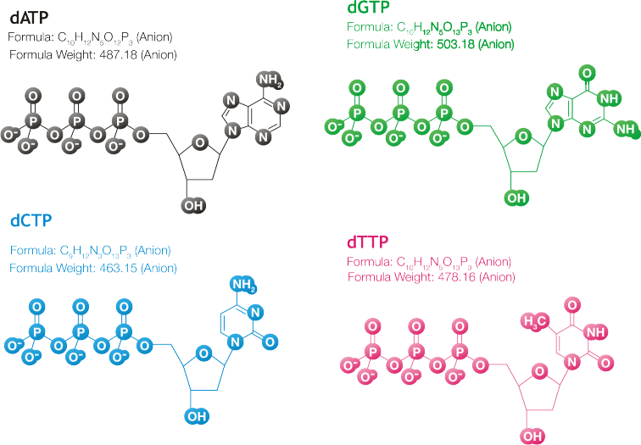
Τα αντιδραστήρια της PCR
DNA εκμαγείο
Το γενετικό υλικό από το οποίο πολλαπλασιάζεται η αλληλουχία στόχος. Μπορεί να είναι DNA ή cDNA, δηλαδή DNA που συντίθεται από RNA εκμαγείο.
Στις περισσότερες αντιδράσεις 20-100 ng DNA είναι επαρκείς. Μεγάλες ποσότητες DNA είναι συνήθως ανασταλτικός παράγοντας της PCR.
Μεγαλομοριακό και υψηλής καθαρότητας DNA είναι επιθυμητό για την επιτυχία της PCR.
dNTPs (deoxynucleotide triphosphates)
Tριφωσφορικά δεοξυριβονουκλεοτίδια (dATP, dTTP, dCTP και dGTP) που χρησιμοποιούνται στον πολυμερισμό της νέας αλυσίδας του DNA.
Προετοιμάζονται σε ισομοριακό μίγμα των 100-200 μM.
Εικόνα τροποποιημένη από: http://www.medibena.at/dntp-set-02-21.html

Slide 7
Τα αντιδραστήρια της PCR
Εκκινητές
Ολιγονουκλεοτίδια των 18-30 βάσεων που υβριδίζουν στην αλληλουχία στόχο βάσει ομολογίας.
Είναι υπεύθυνοι για την εξειδίκευση της PCR.
Σωστός σχεδιασμός των εκκινητών είναι προαπαιτούμενο για την ομαλή διεξαγωγή της PCR.
Κριτήρια σχεδιασμού εκκινητών:
Μέγεθος
Μικροί εκκινητές έχουν μικρότερη εξειδίκευση, ενώ μεγάλοι εκκινητές είναι λιγότερο αποτελεσματικοί λόγω δευτεροταγών δομών.
100
50
% μη ζευγαρωμένες βάσεις
Αλληλουχία
Απόλυτη ή μεγάλη συμπληρωματικότητα ως προς την αλληλουχία στόχο.
Θερμοκρασία τήξης (Melting temperature - Tm)
Θερμοκρασία στην οποία το 50% των μορίων DNA βρίσκονται σε μονόκλωνη μορφή. Τυπικά κυμαίνεται μεταξύ 45-65οC.
Tm
Θερμοκρασία
Tm= 2(Α+Τ)+4(G+C)
A, T, G, C= Οι βάσεις του DNA: Αδενίνη (Α), Θυμίνη (Τ), Γουανίνη (G), Κυτοσίνη (C)

Slide 8
Παράδειγμα πρωτοκόλλου PCR
Μία απλή PCR περιλαμβάνει τα ακόλουθα αντιδραστήρια και συνθήκες πολυμερισμού:
Αντιδραστήρια | Τελική συγκέντρωση
Ρυθμιστικό διάλυμα πολυμεράσης 10X (με MgCl2 15mM) | 1X (1.5 mM MgCl2)
dNTPs mix (10mM) | 0,2 mM
Ανοδικός εκκινητής (10 μM) | 0,2 μΜ
Καθοδικός εκκινητής (10 μΜ) | 0,2 μΜ
DNA πολυμεράση (5U/μl) | 1 U
DNA εκμαγείο | 20 ng
Νερό | Μέχρι 20 μl τελικό όγκο
Στάδιο | Θερμοκρασία (^{ο}C) | Χρόνος | Κύκλοι
Αποδιάταξη | 94 | 3 λεπτά | 1
Αποδιάταξη | 94 | 30 δευτερόλεπτα | 45
Υβριδισμός | 45-65 (αναλόγως τους εκκινητές) | 30 δευτερόλεπτα | 45
Επιμήκυνση | 72 | 30 δευτερόλεπτα | 45
Επιμήκυνση | 72 | 5 λεπτά | 1
Ο χρόνος επιμήκυνσης καθορίζεται από την πολυμεράση που χρησιμοποιείται. Η Taq πολυμεράση χρειάζεται 1 λεπτό για να αντιγράψει 1kb DNA.

Slide 9
Ποσοτική PCR/ PCR πραγματικού χρόνου
Kλασική PCR
H ανάλυση των αποτελεσμάτων γίνεται στο τέλος της αντίδρασης.
Ποσοτική PCR
Ανάλυση και συλλογή δεδομένων γίνεται κατά τη διάρκεια της αντίδρασης σε πραγματικό χρόνο – Real time).
H ποσοτική PCR είναι μία γρήγορη και ευαίσθητη μέθοδος ποσοτικοποίησης μορίων DNΑ και cDNA.
Στη ποσοτική PCR και τη PCR πραγματικού χρόνου, πέραν των αντιδραστηρίων μιας κλασικής PCR, χρησιμοποιούνται και φθορίζουσες ουσίες που προσδένονται στο DNA (π.χ. Syto9Green).
Ο εκπεμπόμενος φθορισμός αντιστοιχεί σε ποσότητα προϊόντων της PCR.
Πραγματοποιείται σε εξειδικευμένους θερμοκυκλοποιητές που ανιχνεύουν φθορισμό καθώς η PCR εξελίσσεται.

Slide 10
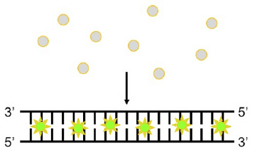
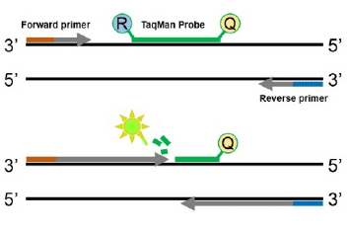
Κατηγορίες φθοριζουσών χρωστικών
Mη ειδικές (π.χ. SYBR Green I, Syto 9 Green)
Μη εξειδικευμένες ελεύθερες χρωστικές.
Φθορίζουν έντονα όταν ενσωματώνονται σε δίκλωνα μόρια DNA.
Όσο αυξάνονται τα PCR προϊόντα, τόσο αυξάνει και ο φθορισμός.
Χαμηλού κόστους και ευέλικτες στη χρήση.
Ειδικές (π.χ. TaqMan)
Χρωστική δεσμευμένη σε μικρά DNA μόρια των 20-30 nt.
Υβριδίζουν στην αλληλουχία του DNA μεταξύ των εκκινητών.
Φθορισμός παράγεται μόνο κατά την επιτυχή ενσωμάτωση σε PCR προϊόντα.
Διάκριση προϊόντων που προέρχονται μόνο από την αλληλουχία στόχο.
Υψηλό κόστος και περιορισμένη χρήση σε ομόλογα DNA.

Slide 11
PCR πραγματικού χρόνου
H PCR πραγματικού χρόνου μας δίνει τη δυνατότητα να παρακολουθούμε τη κινητική της αντίδρασης καθώς εξελίσσεται, ακόμα και συγκριτικά μεταξύ δειγμάτων.
Πληροφορίες για τη κινητική των PCR αντιδράσεων είναι πολύ σημαντικές για αναλύσεις μεγάλης ακρίβειας, όπως η HRM.

Slide 12
Ποσοτική PCR
100
Συγκρίσεις μεταξύ δειγμάτων πραγματοποιούνται στο Cp.
Απόλυτη ποσοτικοποίηση πραγματοποιείται βάσει πρότυπων καμπυλών.
Οι πρότυπες καμπύλες δημιουργούνται από γονίδια αναφοράς με γνωστό αριθμό αντιγράφων.
Ο αριθμός μορίων DNA υπολογίζεται βάσει του τύπου:
Σημείο διασταύρωσης (Cp)
50
Φθορισμός
Κατώφλι
10
20
30
40
Cp
No = Nt/(E + 1)
Κύκλοι
Νο= τα αντίγραφα του γονιδίου στόχου στο αρχικό δείγμα, Nt= τα αντίγραφα του γονιδίου στόχου στο Cp, E= η απόδοση της αντίδρασης (στην εκθετική φάση E = 2) και Cp= Κύκλος της PCR στον οποίο ο φθορισμός των προϊόντων ξεπερνά το επίπεδο κατώφλι.

